Slide 1


اسم المشروع: رقيب
اسم الفريق:فريق E6

Slide 2

نبذة عن المشروع :
نظام يتعامل مع الذكاء الإصطناعي لتحليل النماذج اللغويه العربيه بتلخيص ردود العملاء بتصنيفها على ثلاث مراحل ( تصنيف رئيسي ، فرعي ، فرعي مخصص )
ومعرفة النص هل هو إيجابي او سلبي
ليتم إصدار تقرير لصناع القرار بخط زمني مرتب يبين اراء العملاء حسب التصنيفات والرضى لكل تصنيف

Slide 3
التحدي أو المشكلة التي تم حلها
نستدهف لتمكين فريق الجوده او فريق التسويق بمتابعة ردود العملاء بتحليل النصوص وتحويلها لتصنيفات وأرقام ليتم عرضها لصنناع القرار ليتيح لهم إصدار قرارات دقيقه ومعرفة الأثر بمتابعة تقارير مماثله بشكل دوري .

Slide 4
مراحل المشروع
- سحب النصوص من الموقع المستهدف ( موقع تواصل اجتماعي ، تعليقات قوقل ، فور سكوير ... ) وتخزينها في قاعدة بيانات
- استخدام نموذج gpt-3.5-turbo ليتم تصنيف النصوص على ثلاث مراحل وتحديد اذا النص إيجابي او سلبي
ربط الردود من النموذج مع النصوص المحفوظه مسبقاً وحفظ الجدول الجديد في قاعدة بيانات
تنظيف البيانات وإعادة دمج التصنيفات المأخذوه مره أخرى ليتم تقليص التصنيفات
عرض رسوم بيانيه توضح التصنيفات
- انشاء تقارير للعميل وتوصيه مع تأكيد المرجع للرسوم البيانيه بالأرقام

Slide 5
الخطط المستقبليه للمشروع
استخراج النصوص من الفديوهات وتحويلها للنصوص ليتم معاملتها مثل النصوص التقليديه
استخدام النتائج ليتم إنشاء نموذج خاص
استخدام نفس المبدأ ليتم تصنيف العملاء ليتم معرفة توجهاتهم سواء من النصوص الخاصه او من المتابعين من هذا العميل ...

Slide 6
صور المشروع

Slide 7
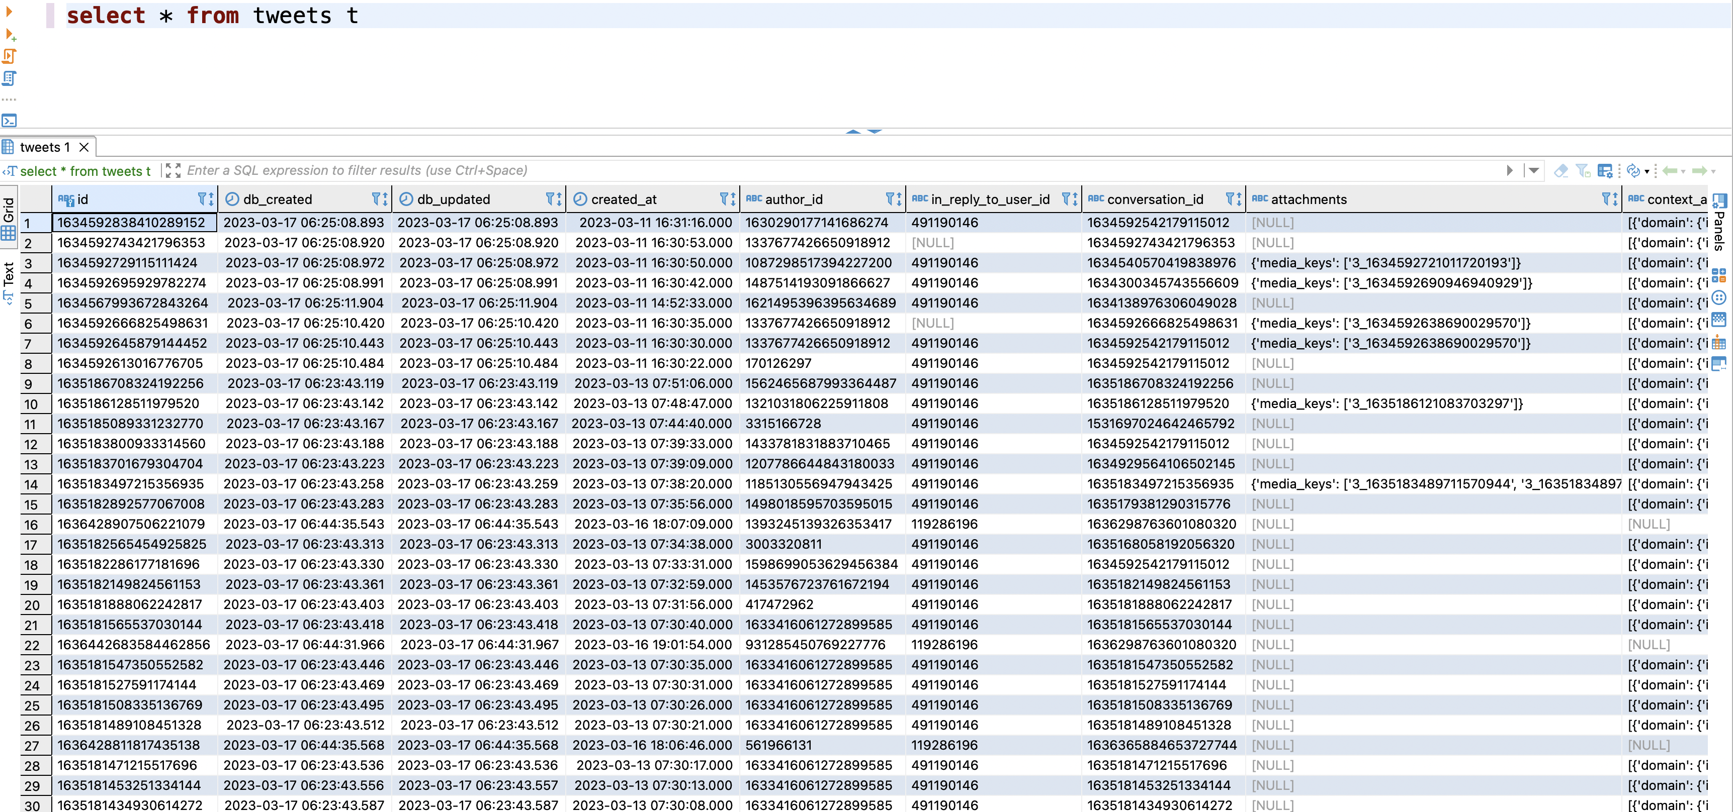
استعراض جدول التغريدات في قاعدة بيانات الخاصه لسحب النصوص من المنصات

Slide 8
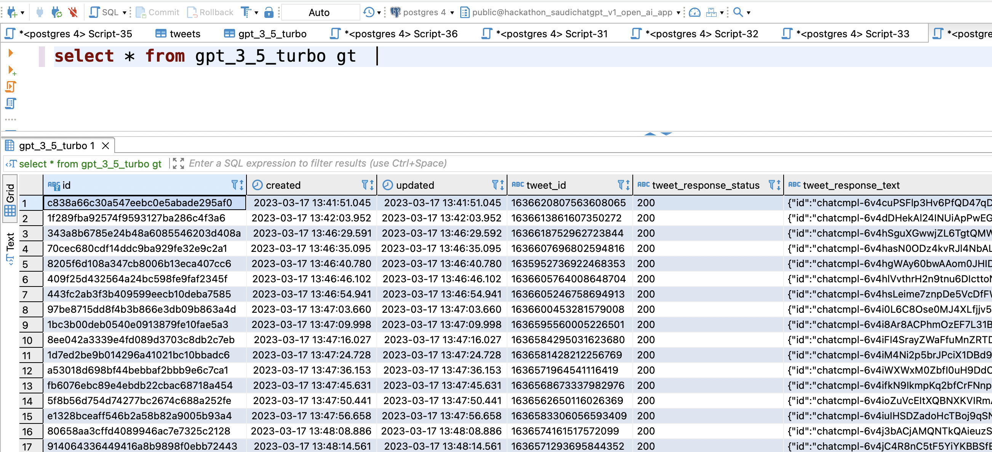
استعراض جدول الردود من ChatGPT في قاعدة بيانات الخاصه لنماذج ChatGPT

Slide 9
صور المشروع

Slide 10
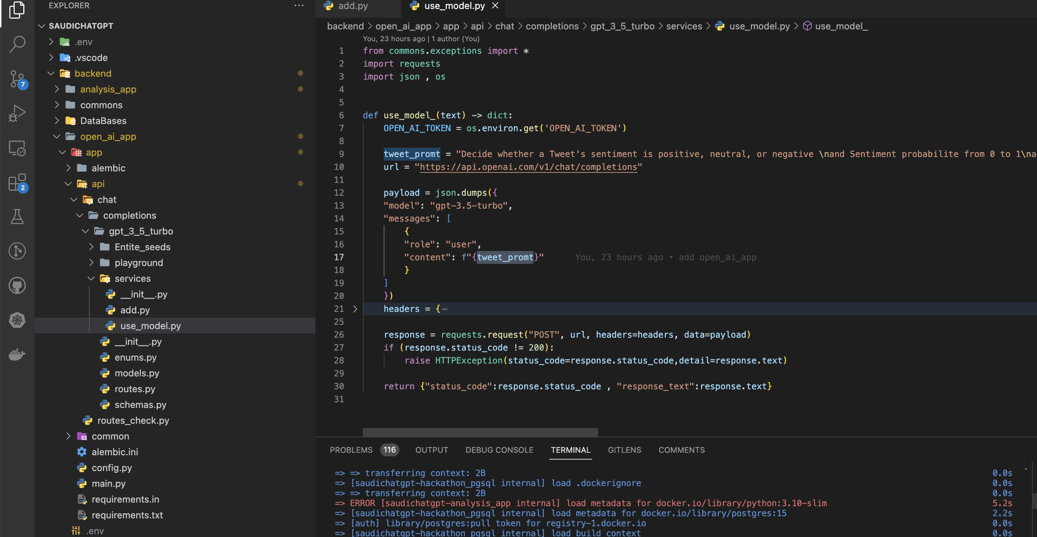
نبذه من استخدام APIللتعامل مع نموذج gpt-3.5-turbo

Slide 11
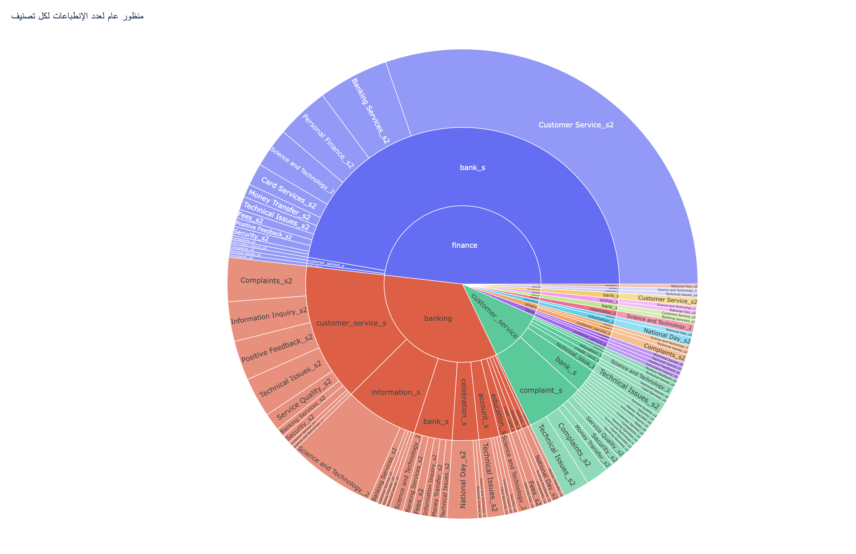
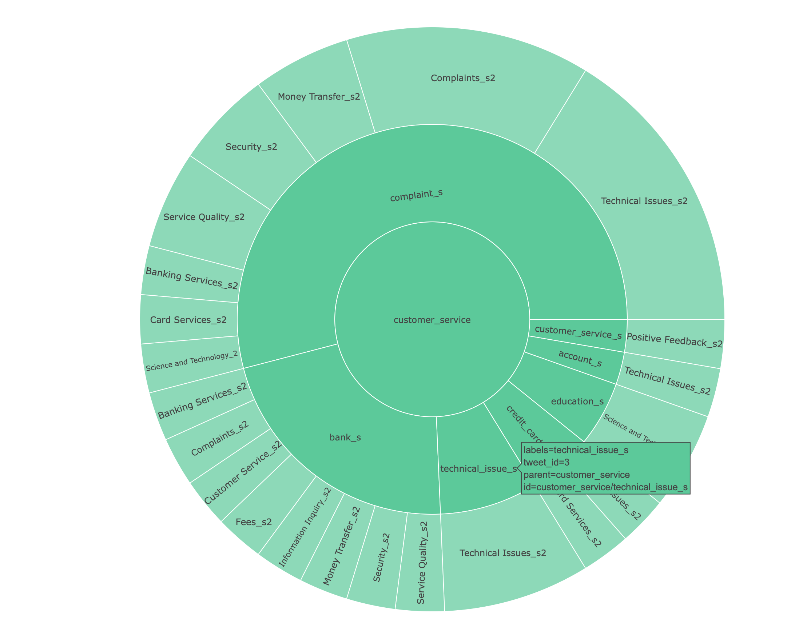
رسم بياني يوضح أنواع التصنيفات المستخدمه

Slide 12
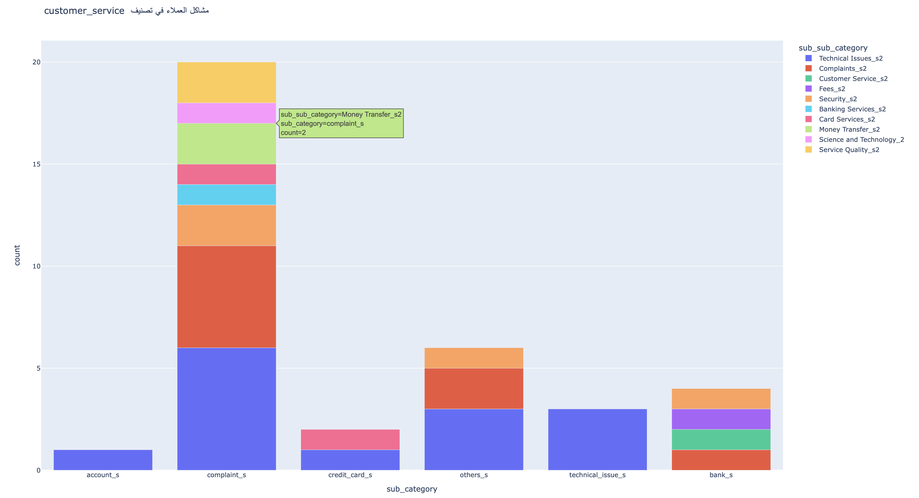
رسم بياني يوضح تخصيص اكثر للتصنيفات ومعرفة تكرارها

Slide 13
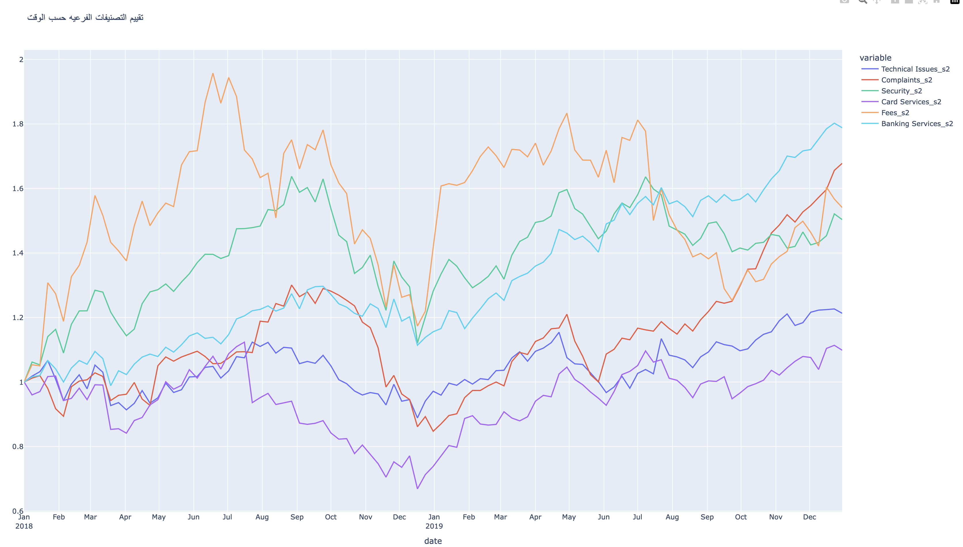
رسم بياني يوضح تخصيص اكثر للتصنيفات حسب الوقت

Slide 14
شكرًا لكم

